Slide 1
Infraestructura como código en Azure

Slide 3

Alberto Varela Sánchez
Desarrollador de software en Plain Concepts
Llámalo Full Stack, desarrollador generalista o como tú prefieras. Soy de esos desarrolladores a los que les gusta saber algo de todo, aunque nunca lleguen a saber mucho de nada.
En 2015 la empresa para la que trabajaba comenzó una transición hacia la nube que incluía la automatización de múltiples procesos, incluyendo despliegues de aplicaciones y de infraestructura, y tuve la suerte de participar activamente en ella. No sé si venía de antes, pero es seguro que a partir de ese momento me convertí en un obseso de la automatización.
Actualmente trabajo en Plain Concepts desde Bilbao.
@artberri
alberto@berriart.com

Slide 4
¿Qué es DevOps?
Notes:
Value stream
Los muros entre silos
Devops enginneer? Otro muro o un mentor?
Equipos independientes

Slide 5
¿Qué NO es DevOps?
Notes:
Value stream
Los muros entre silos
Devops enginneer? Otro muro o un mentor?
Equipos independientes

Slide 6
¿Qué NO es DevOps?
No es no tener equipo de IT/Ops
No son (solamente) herramientas
No es (solamente) una cultura
No es (solamente) unir Dev y Ops
No es (solamente) un trabajo
Notes:
Value stream
Los muros entre silos
Devops enginneer? Otro muro o un mentor?
Equipos independientes

Slide 7
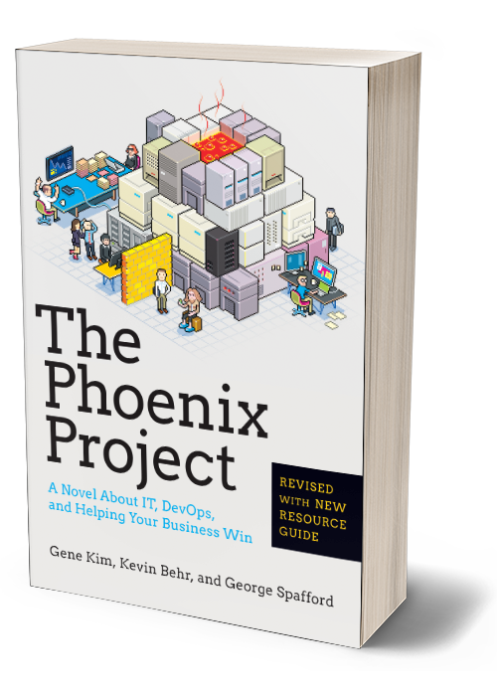
¿Qué NO es DevOps?
No es no tener equipo de IT/Ops
No son (solamente) herramientas
No es (solamente) una cultura
No es (solamente) unir Dev y Ops
No es (solamente) un trabajo
*https://theagileadmin.com/what-is-devops/
Notes:
Value stream
Los muros entre silos
Devops enginneer? Otro muro o un mentor?
Equipos independientes

Slide 8
Aún así, las herramientas son necesarias
Testing automatizado
Integración continua
Entrega continua
Infraestructura como código
Monitorización
Logging

Slide 9

“No es para mí, yo ya tengo mi nube”

Slide 10
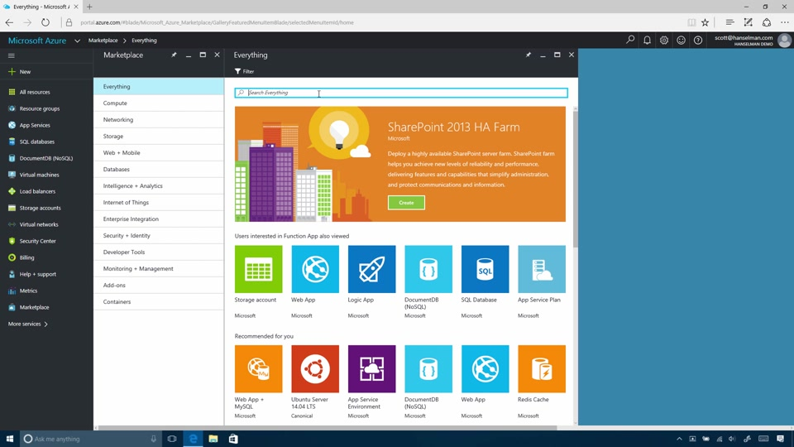
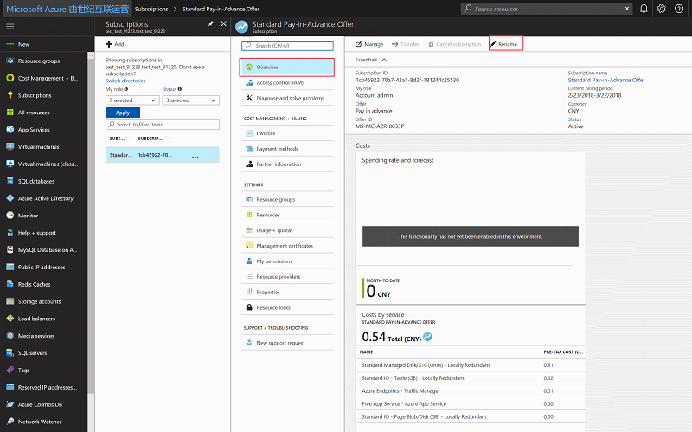
¿Es Azure Portal suficiente?
Puede que sí, pero…
¿Tienes que hacer cambios incrementales con cierta frecuencia en tu infraestructura?
La primera vez que vas a producción ¿Cuánto tardas en replicar la infraestructura de desarrollo?
Si te has tenido que recuperar alguna vez de un desastre ¿tenías todo documentado?
…

Slide 11

“Si algo malo puede pasar, pasará”
Ley de Murphy

Slide 12
Infrastructure as Code

Slide 13
Like the principle that the same source code generates the same binary, an Infrastructure as Code model generates the same environment every time it is applied.
Sam Guckenheimer (Product Owner for Azure Devops)

Slide 14
¿Qué es Infrastructure as Code?
Básicamente: “Trata tu infraestuctura como si fuera tu aplicación”
Définela con Código
Qué se entienda, es tu documentación
Utiliza un control de versiones
Haz despliegues automáticos
Flexibiliza el despliegue
Despliegues atómicos e idempotentes
What?
Notes:
o
Estructúralo
No te repitas

Slide 15
¿Por qué debería hacerlo?
Más automatización = Menos errores
Transparencia
Trazabilidad
Integridad
Reproducibilidad y repetibilidad
Tu documentación es la “única funete de verdad”
Anima a la colaboración entre operaciones y desarrollo
Why?

Slide 16
¿Como empiezo?
Elige un proyecto fácil o pequeño, minimiza esfuerzo y riesgo
Si no lo has hecho antes encontrarás problemas, estás experimentando, así que maneja bien las expectativas
Recoge datos, antes y después, demuestra que funciona
Elige una buena herramienta ;)
How?

Slide 17
Herramientas

Slide 18


¡ARM al rescate!

Slide 19
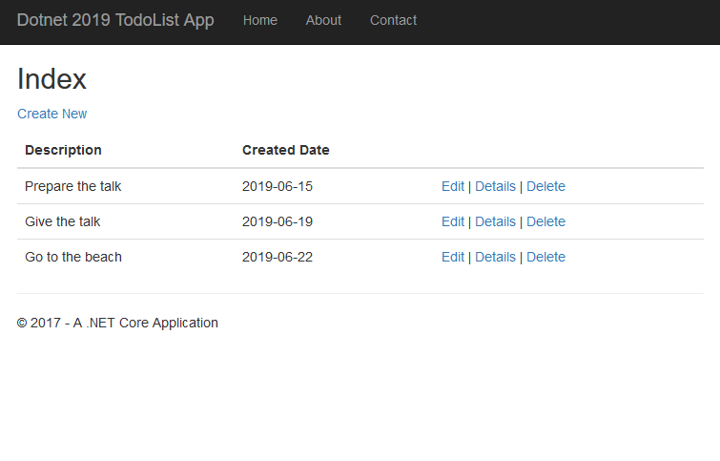
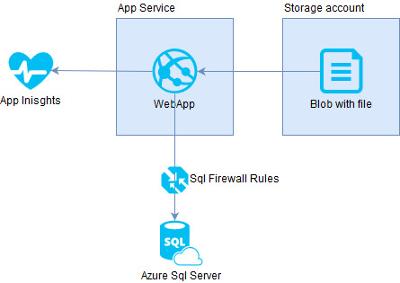
Demo
Demo Project:
https://berriart.visualstudio.com/Dotnet2019Demo

Slide 20
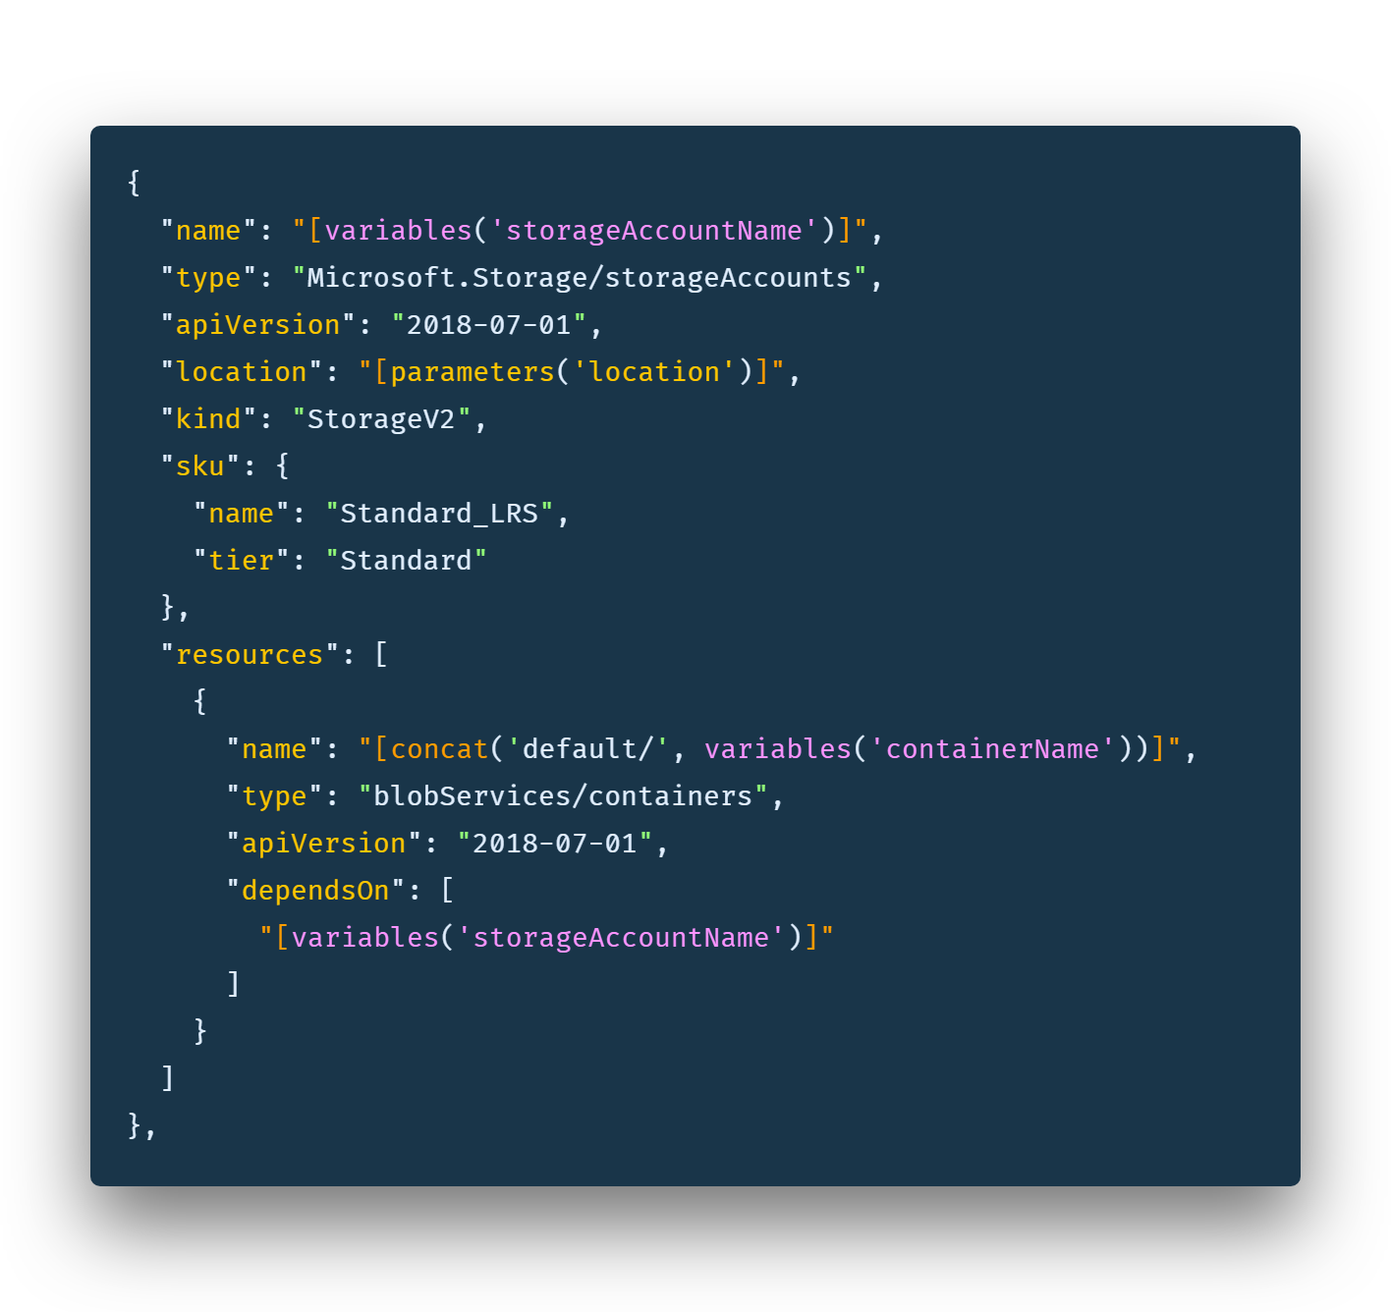
Algunos problemas con ARM
Demasiado verboso
Gestión de dependencias explícita
Modularización
Legibilidad y naming
“Escribibilidad”

Slide 21
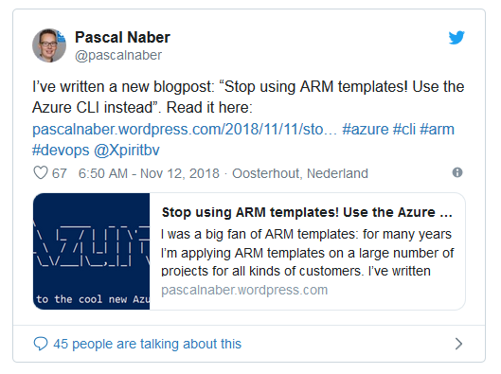
“Stop using ARM templates! Use the Azure CLI instead”
Pascal Naber - MVP on Microsoft Azure

Slide 22
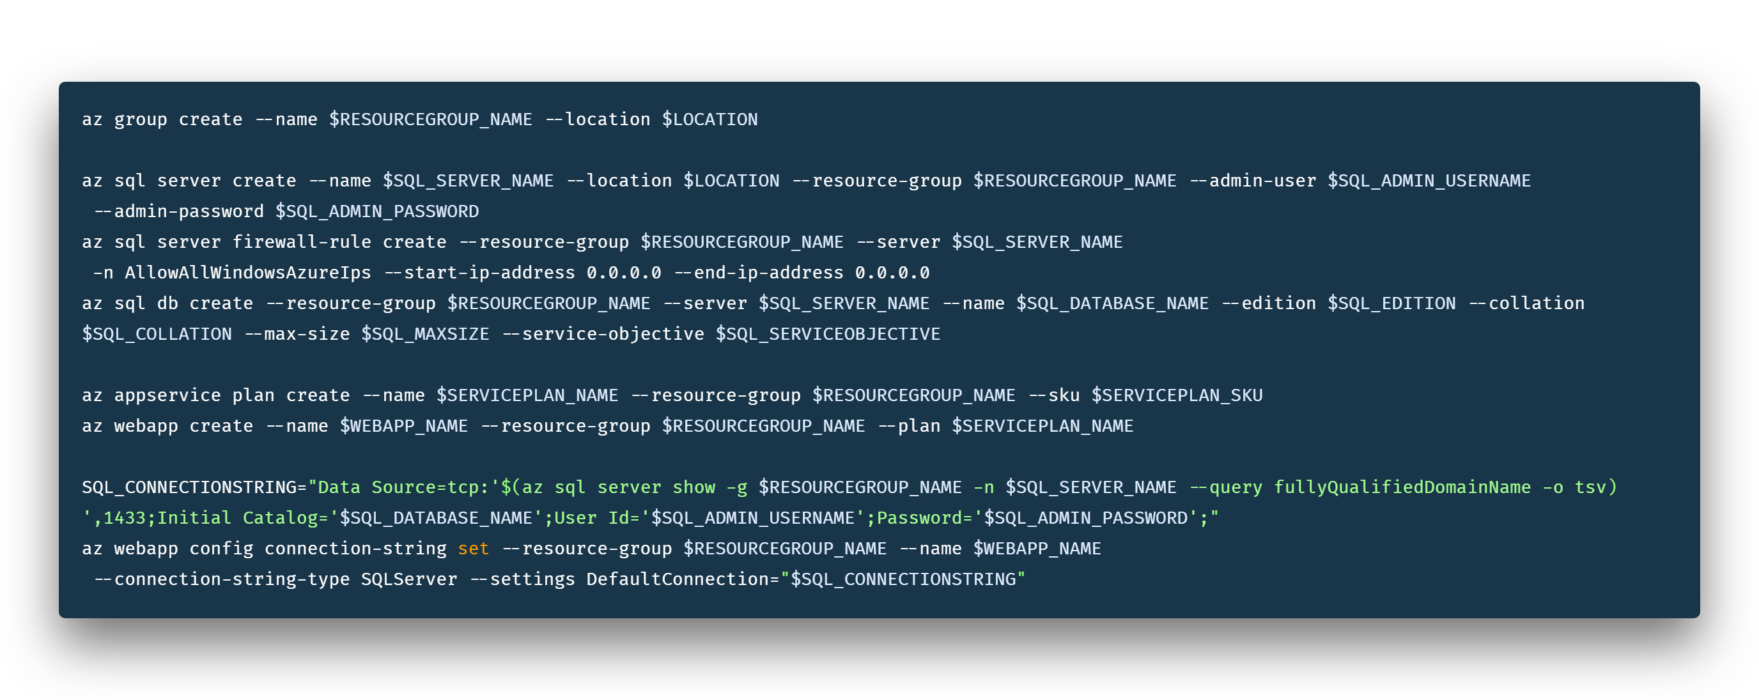
¡Yo ya tengo un script!

Slide 23
Desventajas de un script
Idempotencia
Paralelización
Escalabilidad
Borrado de recursos explícito
Modularización
“Escribibilidad”

Slide 24
Alternativas

Slide 25
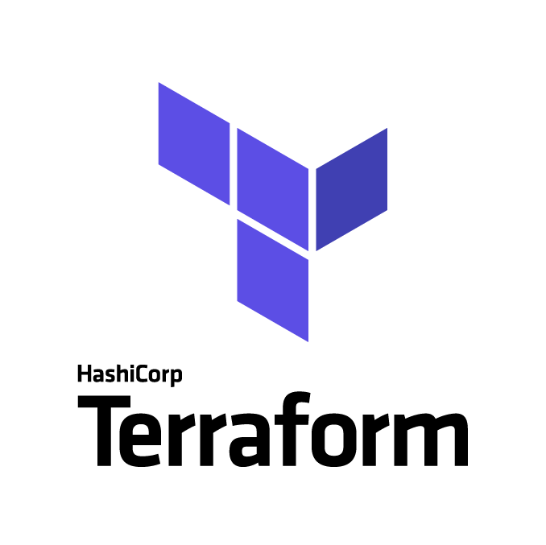



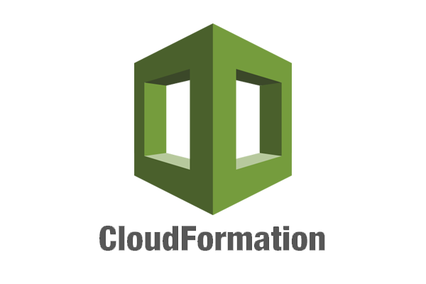
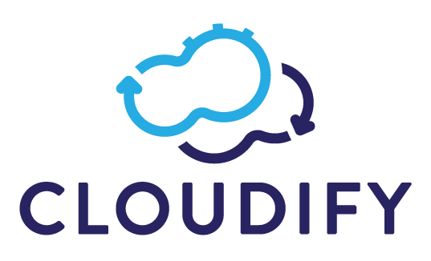
Alternativas

Slide 26
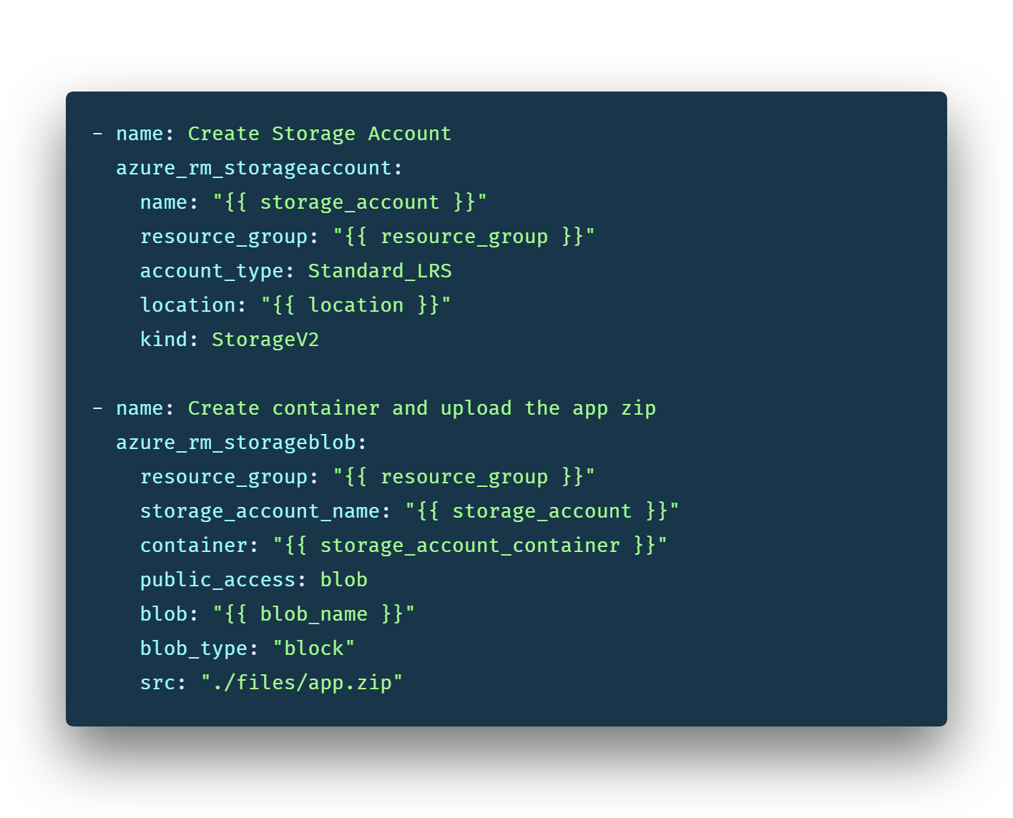
En 2015 fue comprado por RedHat que es la compañía que lo mantiene ahora.
Inicialmente fue concebido para “Configuración como código” o “Provisionamiento de software”.
Aún no tiene mucho soporte para Azure.
Está pensado para realizar “secuencias de comandos”, paralelizar es complicado.

Slide 27
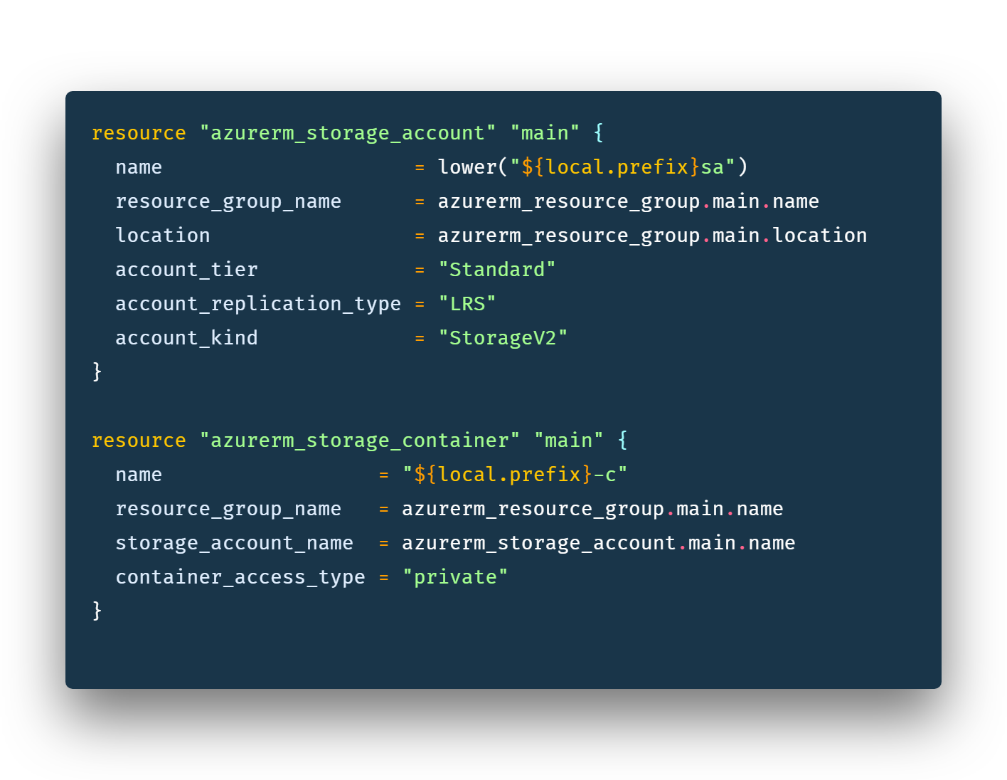
Es una herramienta creada por Hashicorp. Autores de Vagrant, Consul, Packer,….
Introduce el concepto de ‘plan’ para poder previsualizar los cambios antes de que sucedan.
Usa una sintaxis propia, bastante sencilla y fácil de aprender, pero nueva.
Tiene una comunidad activa.

Slide 28
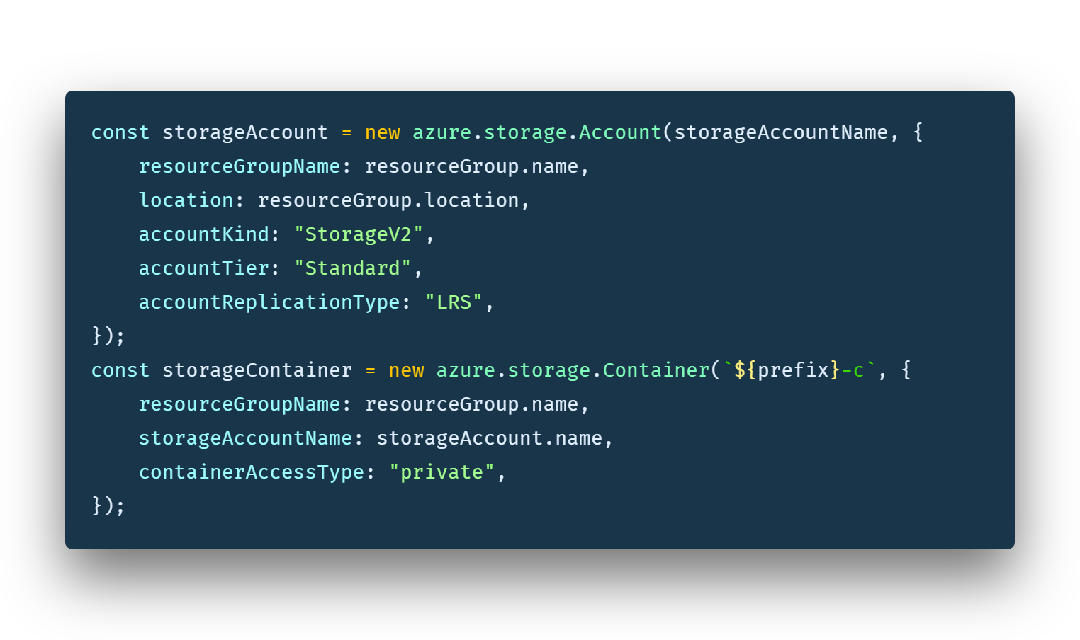
Es la más reciente de las herramientas y está soportada por una empresa relativamente pequeña gestionada por un grupo inversor.
Su funcionamiento es muy similar al de Terraform pero es la primera en utilizar lenguajes de programación de “verdad” (JS, Go o Python).

Slide 29
Comparativa: tecnologías
 | ARM | ANSIBLE | TERRAFORM | PULUMI
Sistema Operativo donde usar la CLI | Todos | Linux | Todos | Todos
Lenguaje para declarar recursos | JSON | YAML | HCL / JSON | JS / Typescript / Go / Python
Open Source / License | Sí (CLI) MIT | Sí GPL v3.0 | Sí Mozilla Public 2.0 | Sí Apache 2.0
Escrito en | Python | Python | Go | Go +
Opción Premium | No | No | Sí | Sí

Slide 30
Comparativa: soporte
 | ARM | ANSIBLE | TERRAFORM | PULUMI
Recursos de Azure disponibles | All (?) | 146 | 543 | 342
Proveedores cloud | 1 | 41 | 103 | 6
Azure Cloud Shell | Sí | Sí | Sí | No
Disponible desde… | Build 2014 / 2015 | Abril 2016 (2.1) | Junio 2015 (0.6) | Junio 2018
Stackoverflow questions | 1 486 | 11 974 (84) | 2 893 (256) | 25 (6)

Slide 31
Comparativa: funcionamiento
 | ARM | ANSIBLE | TERRAFORM | PULUMI
Gestión de estado | Basado en nombre | Basado en nombre | Fichero de estado | Fichero de estado
Borrado de recursos | Borrado de código (complete mode) | Basado en estado de recurso | Borrado de código | Borrado de código
Dependencias | Explícitas & Implícitas | Explícitas | Implícitas | Implícitas
Paralelismo | Sí | No por defecto | Sí | Sí
Extensible/Plugins | Plantillas de ejemplo | Sí pero no | Sí | No

Slide 32




Cuando usar cada uno
ARM
Especialmente indicado si utilizas las últimas funcionalidades de Azure y si toda tu infraestrutura está y estará basada siempre en Azure.
Ansible
Ahora no parece una herramienta suficientemente madura para IaC, pero puede ser una opción si usas mucha VM y ya las configuras con Ansible.
TERRAFORM
Es la alternativa a ARM más utilizada, más madura y con gran soporte. La recomendaría a menos que ya tengas Know How en ARM.
PULUMI
Es una herramienta joven y le falta comunidad, pero puede ser una gran opción cuando es el propio equipo de desarrollo quien opera.
Notes:
ARM - Herramienta official que prove Microsoft, siempre será la que tenga los recursos y funcionalidades actualizados
ANSIBLE - Poder usar la misma herramienta para aprovisionar configuración, software e infraestructura
TERRAFORM - Tiene buena comunidad y soporte desde los grandes proveedores Cloud. módulos
PULUMI - Manejo de ciclo de vida de recursos

Slide 33
Questions & Answers
Demo Project:
https://berriart.visualstudio.com/Dotnet2019Demo
Feedback
https://feedback.dotnet2019.com/
Notes:
Los mayores retos
El muro dev/ops
Falta de “know how”
Migraciones
Otras prioridades
Seguridad, permisos y manejo de secretos

